Slide 1
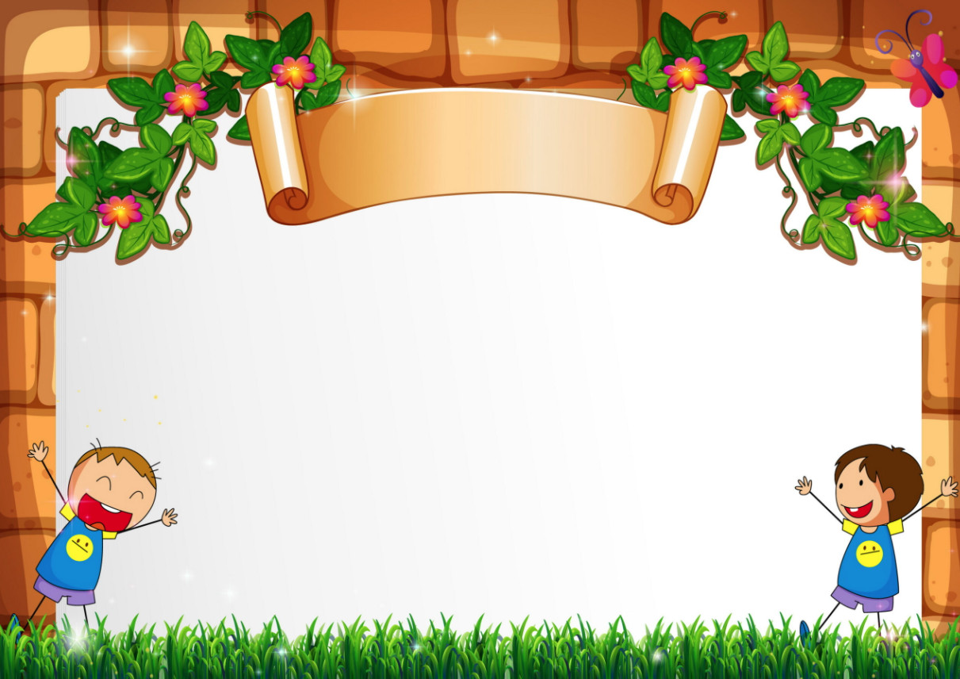

TRÒ CHƠI VÒNG QUAY MAY MẮN
Cách chơi: Các bé kích chuột trái vào ô màu đỏ để vòng quay sau đó bé kích chuột ra ngoài để dừng chọn số điểm. Tiếp theo bé chọn câu hỏi. Bé nghe câu hỏi và chọn đáp án đúng. Nếu bé chọn đáp án đúng sẽ có biểu tượng ngón tay chỉ lên, còn sai thì sẽ có biểu tưởng ngón tay chỉ xuống. Khi chọn xong bé sẽ kích chuột vào ô quay về có mũi tên màu trắng tiếp tục chơi tiếp đến khi hết các câu hỏi. Khi kích chuột quay từ lần 2 bé nhớ phải kích chuột 2 lần để vòng quay quay nhé. Chúc bé thành công

Slide 2
80
70
60
20
1
2
3
50
30
4
5
6
40
40
QUAY

Slide 3
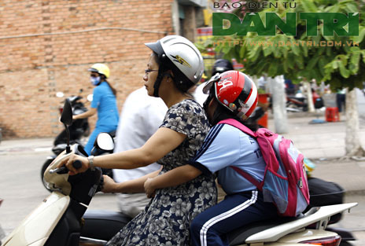
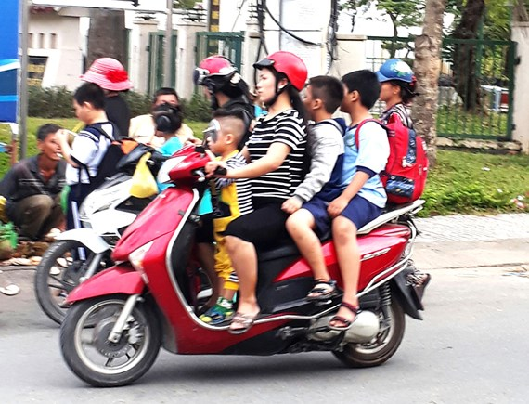


Câu 1: Hành vi nào khi tham gia giao thông là đúng?
QUAY VỀ

Slide 4
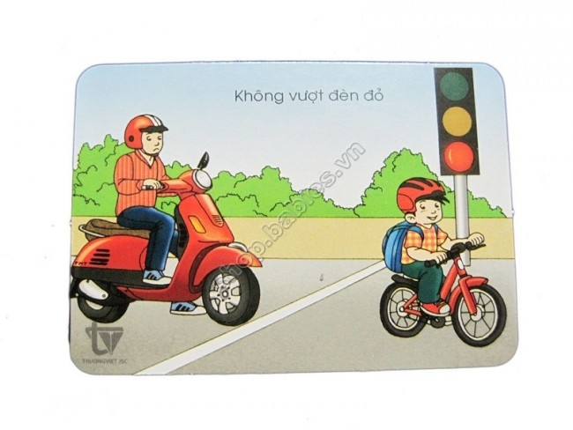
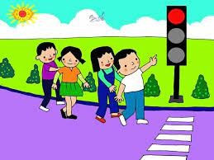

Câu 2: Bé chọn hành vi đúng khi có đèn đỏ?
QUAY VỀ

Slide 5
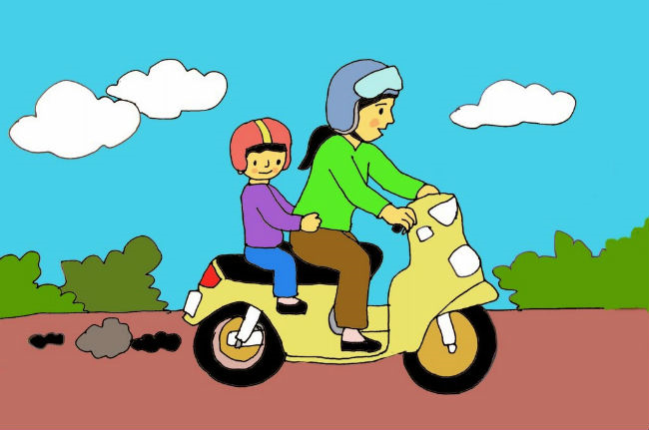
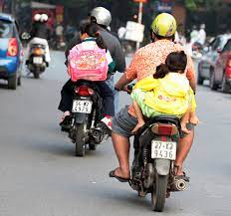
Câu 3: Bé ngồi xe máy như thế nào là sai?
QUAY VỀ

Slide 6


Câu 4: tín hiệu dừng lại là đèn màu gì?
QUAY VỀ

Slide 7

Câu 5: Tín hiệu được đi là đèn màu gì?
QUAY VỀ

Slide 8
Câu 6: Tín hiệu đi chậm là đèn màu gì?
QUAY VỀ

Slide 9
XIN CHÀO VÀ HẸN GẶP LẠI CÁC BÉ!

